Slide 1
Аппараты электрохирургии

Slide 2
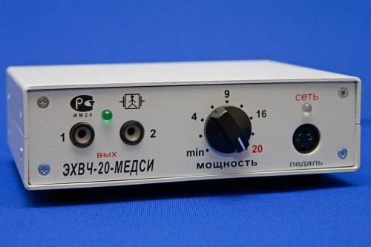
Аппарат электрохирургический высокочастотный ЭХВЧ-20-МЕДСИ (20 Вт)предназначен для микрохирургии и коагуляции биологических тканей токами высокой частоты монополярным методом.Электрохирургический высокочастотный аппарат ЭХВЧ-20-МЕДСИ (20 Вт) используется во многих областях современной медицины - стоматологических, гинекологических, дерматовенерологических клиниках; институтах красоты и косметических салонах; в ветеринарии и частной практики.

Slide 3
Особенности и преимущества Аппарата электрохирургического высокочастотного ЭХВЧ-20-МЕДСИ (20 Вт):
Наличие набора инструментов для микрохирургии, коагуляции, эпиляции;
Возможно проведение эпиляции с помощью вольфрамовой нити или с помощью одноразовой стерильной иглы;
Небольшая мощность аппарата (20 Вт) - ограничивает его использование в косметологии и дерматологии только для удаления образований с небольшой плотностью (например, удаления папиллом, кондилом и т.д.);
Предусмотрено два выхода- микромонополярный, нормамонополярный;
Наличие ручки плавной регулировки мощности;
Наличие ножной педали, с помощью которой осуществляется управление подачей мощности на инструмент.

Slide 4
Технические характеристики Аппарата электрохирургического высокочастотного ЭХВЧ-20-МЕДСИ (20 Вт):
Максимальная выходная мощность, Ом | 300
На выходе 1 (микро), Вт | 3
На выходе 2 (норма), Вт | 20
Рабочая частота, кГц | 440
Питание от сети переменного тока: Напряжение, В Частота, Гц | 220 ± 10% 50/60
Потребляемая мощность, ВА | Не более 70

Slide 5
Габаритные размеры, мм: 165х130х50
Вес, кг: 1,5
Комплект поставки Аппарата электрохирургического высокочастотного ЭХВЧ-20-МЕДСИ (20 Вт):
Аппарат ЭХВЧ-МЕДСИ 20Вт, 1 шт.
Электродержатель эпиляционный, 1 шт.
Электродержатель коагуляционный, 1 шт.
Электрод коагуляционный, 5 шт.
Электрод вольфрамовый (0,08 и 0,1), 2 шт.
Сумка, 1 шт.
Руководство по эксплуатации, 1 шт.
Аппарат электрохирургический высокочастотный ЭХВЧ-20-МЕДСИ (20 Вт) имеет Регистрационное Удостоверение РФ и Сертификат ГОСТ Р.

Slide 6
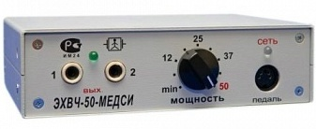
Аппарат электрохирургический высокочастотный ЭХВЧ-50-МЕДСИ (50 Вт)предназначен для микрохирургии и коагуляции биологических тканей токами высокой частоты монополярным методом. Аппарат ЭХВЧ-50-МЕДСИприменяется для эффективного удаления образований кожи, а также может применяться при лечении как доброкачественных, так злокачественных образований. Аппарат обеспечивает аккуратное удаление новообразований и полное иссечение ткани. Электрохирургический высокочастотный аппарат ЭХВЧ-50-МЕДСИ (50 Вт) используется во многих областях современной медицины - стоматологических, гинекологических, дерматовенерологических клиниках; институтах красоты и косметических салонах; в ветеринарии и частной практики.

Slide 7
Особенности и преимущества Аппарата электрохирургического высокочастотного ЭХВЧ-50-МЕДСИ (50 Вт):
Возможность выпуска в различной комплектации для широкого круга специалистов – косметологов, стоматологов, дерматологов, гинекологов и др.
Наличие большого выбора электродов, что позволяет проводить самые разнообразные операции – эпиляция, коагуляция, резание, фульгурация;
Предусмотрено два выхода- микромонополярный, нормамонополярный;
Наличие ручки плавной регулировки мощности;
Наличие ножной педали, с помощью которой осуществляется управление подачей мощности на инструмент.

Slide 8
Технические характеристики Аппарата электрохирургического высокочастотного ЭХВЧ-50-МЕДСИ (50 Вт):
Максимальная выходная мощность, Ом | 300
На выходе 1 (микро), Вт | 3
На выходе 2 (норма), Вт | 50
Рабочая частота, кГц | 440
Питание от сети переменного тока: Напряжение, В Частота, Гц | 220 ± 10% 50/60
Потребляемая мощность, ВА | Не более 170

Slide 9
Габаритные размеры, мм: 165х130х50
Вес, кг: 1,5
Комплект поставки Аппарата электрохирургического высокочастотного ЭХВЧ-50-МЕДСИ (50 Вт):
Аппарат ЭХВЧ-МЕДСИ 50Вт, 1 шт.
Электродержатель эпиляционный, 1 шт.
Электродержатель коагуляционный, 1 шт.
Электрод коагуляционный, 5 шт.
Электрод вольфрамовый (0,08 и 0,1), 2 шт.
Сумка, 1 шт.
Руководство по эксплуатации, 1 шт.
Аппарат электрохирургический высокочастотный ЭХВЧ-50-МЕДСИ (50 Вт) имеет Регистрационное Удостоверение РФ и Сертификат ГОСТ Р.

Slide 10
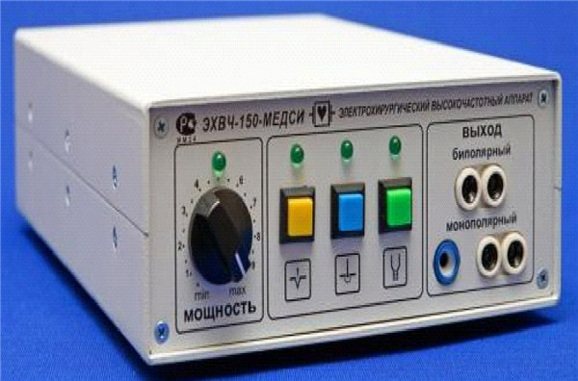
Аппарат электрохирургический высокочастотный ЭХВЧ-150-МЕДСИ (150 Вт) предназначен для микрохирургии и коагуляции биологических тканей токами высокой частоты монополярным методом. Аппарат ЭХВЧ-150-МЕДСИ рекомендован к использованию в стационарах хирургического профиля и бригадах скорой помощи. Электрохирургический высокочастотный аппарат ЭХВЧ-150-МЕДСИ (150 Вт) применяется в различных областях современной медицины - абдоминальная хирургия, пластическая хирургия, гинекология (включая конизацию), лапароскопия, проктология, эндоскопия, ветеринария и т.д.

Slide 11
Особенности и преимущества Аппарата электрохирургического высокочастотного ЭХВЧ-150-МЕДСИ (150 Вт):
Возможность выпуска в различной комплектации для широкого круга специалистов – косметологов, стоматологов, дерматологов и др.;
Наличие большого выбора электродов, что позволяет проводить самые разнообразные операции – резание, коагуляция, биполярная коагуляция;
Возможность введения в блок режима спрей-коагуляции (безконтактная коагуляция тканей, гемостаз на паренхиматозных органах);
Наличие ручки плавной регулировки мощности;
Наличие одноклавишной педали, с помощью которой осуществляется управление подачей мощности на инструмент.

Slide 12
Технические характеристики Аппарата электрохирургического высокочастотного ЭХВЧ-150-МЕДСИ (150 Вт):
Максимальная выходная мощность, Ом | 300
Максимальная выходная мощность на монополярном выходе, на номинальной нагрузке Режим «резание», Вт Режим «коагуляция», Вт | 200 150
Максимальная выходная мощность на биполярном выходе, Вт | 150
Рабочая частота, кГц | 440
Питание от сети переменного тока: Напряжение, В Частота, Гц | 220 ± 10% 50/60
Потребляемая мощность, ВА | Не более 450

Slide 13
Габаритные размеры, мм: 180х240х80
Вес, кг: 5
Комплект поставки Аппарата электрохирургического высокочастотного ЭХВЧ-50-МЕДСИ (50 Вт):
Аппарат ЭХВЧ-МЕДСИ 150Вт, 1 шт.
Электродержатель коагуляционный, 2 шт.
Электрод коагуляционный, 6 шт.
Нейтральный электрод, 1 шт.
Кабель биполярный, 1 шт.
Пинцет биполярный, 1 шт.
Сумка, 1 шт.
Руководство по эксплуатации, 1 шт.
Аппарат электрохирургический высокочастотный ЭХВЧ-150-МЕДСИ (150 Вт) имеет Регистрационное Удостоверение РФ и Сертификат ГОСТ Р.

Slide 14
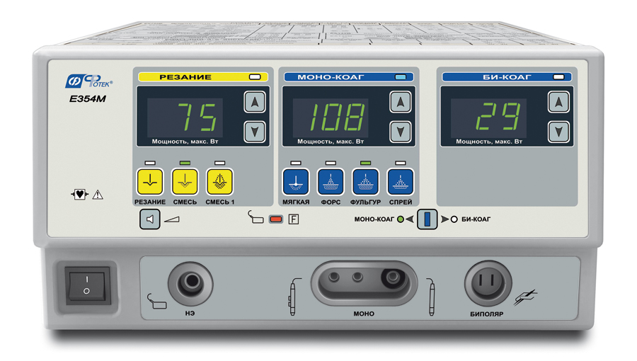
Аппарат электрохирургический высокочастотный ЭХВЧ-350-03-"ФОТЕК" для общей хирургии предназначен для резания, биполярной и монополярной коагуляции, аблации биологических тканей, лигирования крупных кровеносных сосудов электрическим током специальной формы. Позволяет выполнять весь спектр электрохирургических вмешательств, в режиме ТУР/ВАП аппарат может работать с моно- и биполярными резектоскопами различных производителей. Аппарат ЭХВЧ-350-03-"ФОТЕК" предназначен для выполнения больших и сложных операций.

Slide 15
Особенности и преимущества аппарата ЭХВЧ-350-03-"ФОТЕК" для общей хирургии:
Наличие интеллектуальной системы контроля параметров ткани и формирования нагрузочной характеристики;
Удобное управление;
Монополярные и биполярные режимы работы;
Совместимость с видеосистемами, отсутствие помех для работы видеомонитора;
Рассечение тканей без коагуляции, рассечение с тонким и толстым слоем коагуляции;
Базовый набор режимов с возможностью индивидуальной установки мощности;
Возможность настройки трех режимов одновременно: монополярного резания, монополярной и биполярной коагуляции.
Наличие эффекта местного обезболивания; ускорения заживления послеоперационных ран; косметического эффекта;
Бесшовная атравматическая методика удаления поверхностных образований;

Slide 16
Рекомендуемые области применения аппарата ЭХВЧ-350-03-"ФОТЕК" для общей хирургии:
общая хирургия
абдоминальная хирургия
пластическая хирургия
кардиохирургия
гибкая эндоскопия и эндоскопическая хирургия
лапароскопия
торакальная хирургия
челюстно-лицевая хирургия
пластическая хирургия
оториноларингология (открытые и эндоскопические операции)
офтальмология
травматология
гнойная хирургия

Slide 17
Комплект поставки аппарата ЭХВЧ-350-03-"ФОТЕК" для общей хирургии:
блок управления Е354МВ;
Инструменты и электроды ЭХВЧ (комплектуется по желанию заказчика);
аксессуары;
кабели.

Slide 18
Технические характеристики аппарата ЭХВЧ-350-03-"ФОТЕК" для общей хирургии:
Электропитание: | 220 В ± 10%, 50/60 Гц
Номинальная выходная мощность: | 400 Вт
Вес, кг: 7
Аппарат ЭХВЧ-350-03-"ФОТЕК" для общей хирургии имеет Регистрационное Удостоверение РФ и Декларацию Соответствия.

